Slide 1

קידום וייצוג נשים במוסדות להשכלה גבוהה
ישיבה משותפת של ועדת המדע והטכנולוגיה
וועדת קידום מעמד האישה ושוויון מגדרי
18.7.16

Slide 2
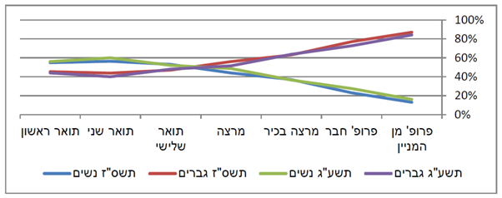
אחוזי הנשים והגברים בשלבי התפתחות הקריירה האקדמית (תשס"ז, תשע“ג)
"מגמת המספריים": בעוד אחוז הסטודנטיות בתואר ראשון, שני ושלישי מהווה יותר מ-50% בממוצע. ייצוגן של נשים יורד ככל שמתקדמים בסולם האקדמי, עד לייצוג של 15% ו-10% בדרגת פרופסורים מן המניין באוניברסיטאות ובמכללות בהתאמה.
המגמה מתהפכת בשלב הפוסט-דוקטורט
ישנם הבדלים בולטים בין התחומים. בתחומים המדעיים נשים מהוות כ-10% מהסגל האקדמי בעוד במקצועות החינוך והעזר הרפואיים נשים מהוות 50%-60% מהסגל האקדמי (גם שם ישנה מגמת ירידה ברורה עם העלייה בדרגות האקדמיות).
אחוז הנשים הכולל של חברות הסגל במוסדות להשכלה גבוהה עומד על 29%. אחוז זה נמוך בהשוואה למדינות אירופה, שם עומד אחוז הנשים חברות הסגל האקדמי על 40%.

Slide 3
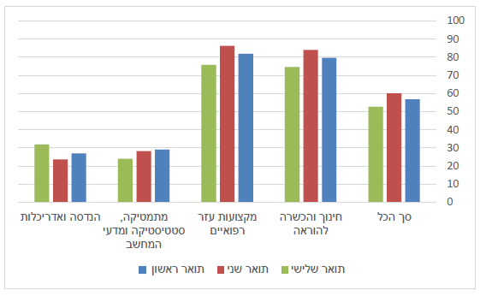
שיעורי הנשים בקרב כלל הסטודנטים, לפי תואר, בתחומי הלימוד שבהם ייצוגן
הוא הגבוה ביותר והנמוך ביותר- תשע"ד 2013/14
מקור: הלשכה המרכזית לסטטיסטיקה

Slide 4
הטרדות מיניות

Slide 5
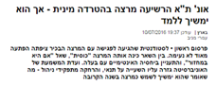
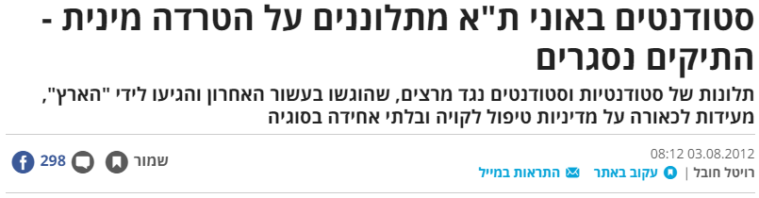
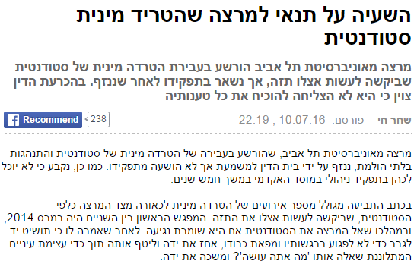
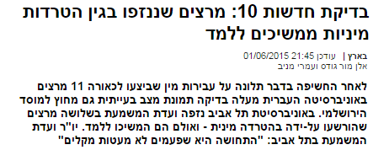
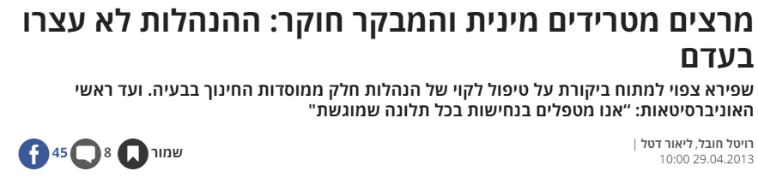
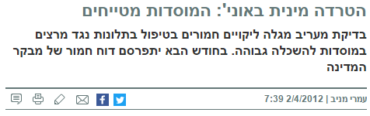
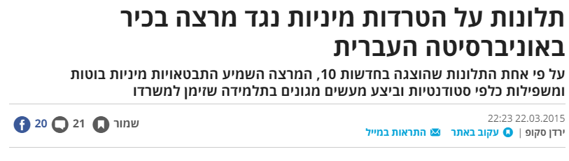
הטרדות מיניות בקמפוסים:

Slide 6
מדיווחי הסטודנטים עולות מספר בעיות עיקריות באופן הטיפול בהטרדות מיניות:
51% מהסטודנטים אינם מודעים לנוהל הטיפול בהטרדות מיניות.
רוב המוסדות בוחרים להעביר את הנפגע/ת ממקומו (שיבוץ לקורס חדש, העברת תפקיד וכדו') במקום להעביר את האדם הפוגע מסביבתו.
סטודנטים רבים פונים לנציבה הממונה על הטרדות מיניות אך בוחרים שלא להגיש תלונה. נראה כי יש חוסר אמון של הסטודנטים בכך שהמערכת תטפל בבעייתם כראוי.
המצב הרגיש ביותר בנושא זה הוא הדוקטורנטיות אשר נמצאות לא אחת במצבים אינטימיים עם מנחה הדוקטורט, וחוששות להגיש תלונה מתוך חשש לפגיעה בקריירה שלהן ובהתקדמותן המקצועית.
.
Notes:
יש לציין שהנתונים מבוססים על סקר הסטודנט 2015

Slide 7
אמהות באקדמיה

Slide 8
אמהות באקדמיה
אחד מכל עשרה סטודנטים בישראל הוא הורה.
ההתאמות לסטודנטית בהיריון הוסדרו רק בשנה האחרונה לאחר מאבק ארוך וכוללות חופשת לידה באורך 6 שבועות בלבד.
בפחות מ-30% מהמוסדות קיימים מעונות יום. מתוך 18 מעונות, 5 בלבד נמצאים תחת פיקוח משרד הכלכלה- והמחירים בהתאם.
הבעיה המרכזית בנושא מעונות היום הוא חוסר התאמה בין הקריטריונים הנדרשים על ידי משרד הכלכלה לסבסוד מעונות היום ובין הצרכים האמיתיים של הורים סטודנטים בקמפוס.
חוסר ההתאמה בא לידי ביטוי בגיל הכניסה למעון, תאריכי החופשות, שעות קבועות, חיוב נוכחות הפעוט לאורך כל ימות השבוע ואיסור כניסת הורים למעון.

Slide 9
סיכום
צעדים אותם יש לנקוט:
הטרדות מיניות
יש צורך ביישום תקנון אחיד בכל המוסדות, אשר יסדיר את אופן הטיפול בהטרדות מיניות בצורה שווה בין כלל הסטודנטים בארץ.
בחלק נכבד מהמוסדות היום חבר סגל אשר חשוד בהטרדה מינית עובר הליך משמעתי מול חברי סגל אחרים, שותפיו לעבודה- על התהליך להיות מנוהל על ידי דמויות חיצוניות לסגל.
אמהות באקדמיה
פתיחת מעונות יום מותאמים, לסטודנטים ולחברי הסגל, בקמפוסים השונים בסבסוד משרד הכלכלה.

